Slide 1

XI DUATLÓN-CROSS “VILLA DE HERENCIA” 2024

Slide 2
Horarios aproximados:
· Entrega de dorsales: 08:30.
· Finalización entrega de dorsales: 9:15.
· Apertura Área de Transición: 9:00.
· Cierre Área de Transición: 9:45.
· Salida: 10:00.
· Finalización prueba 12:00 (tiempo máximo autorizado para terminar la prueba).
· Entrega de premios: 12:15.
CATEGORÍAS | NACIDOS EN (AMBOS INCLUSIVE)
GENERAL | TODAS LAS CATEGORIAS
JUVENIL | 2008-2007
JUNIOR | 2006-2005
SUB-23 | 2004-2001
SENIOR | 2000-1985
VETERANO 1 | 1984-1975
VETERANO 2 | 1974-1965
VETERANO 3 | 1964…
PAREJAS

Slide 3
La cuota de inscripción hasta el día 24/03/2024 será de:
• Para la categoría individual:
• 13 € para los participantes federados
• 21,50 € para los participantes no federados (seguro de día incluido).
• Para la categoría en parejas:
• 13 € por cada participante federado.
• 21,50 € por cada participante no federados (seguro de día incluido).
La cuota de inscripción del 25/03/2024 hasta cierre de inscripciones o cupo:
• Para la categoría individual:
• 16 € para los participantes federados
• 24,50 € para los participantes no federados (seguro de día incluido).
• Para la categoría en parejas:
• 16 € por cada participante federado.
• 24,50 € por cada participante no federado (seguro de día incluido).

Slide 4
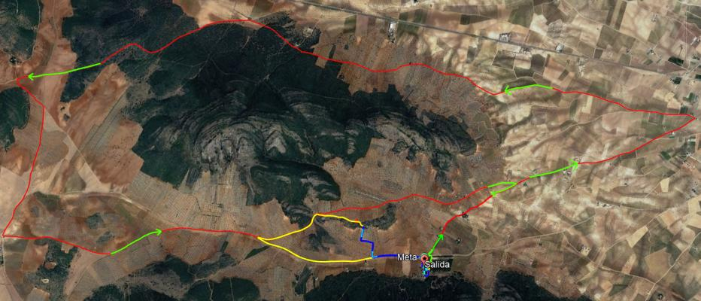
PLANO GENERAL DE TODOS LOS SEGMENTOS

Slide 5
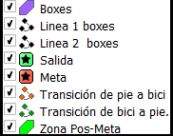
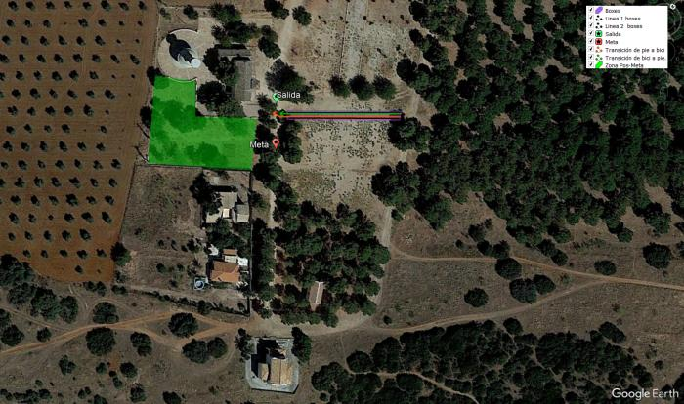
ZONA SALIDA, LLEGADA,BOXES, TRANSICIONES Y POST META

Slide 6
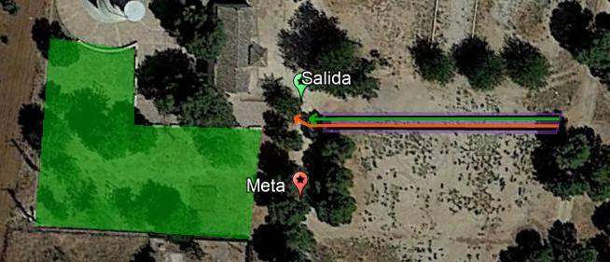
Detalle de ZONA de SALIDA, LLEGADA,BOXES, TRANSICIONES Y POST META

Slide 7

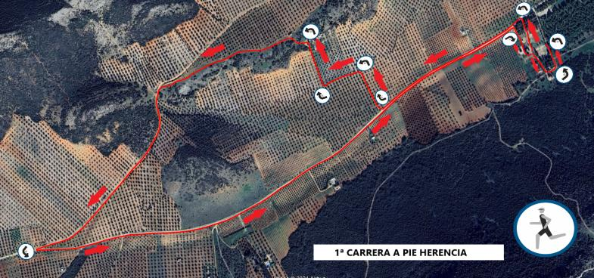
1º segmento de carrera a pie

Slide 8
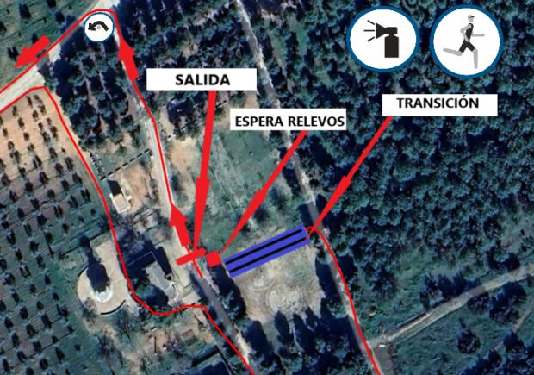
Detalles de 1ª carrera a pie

Slide 9
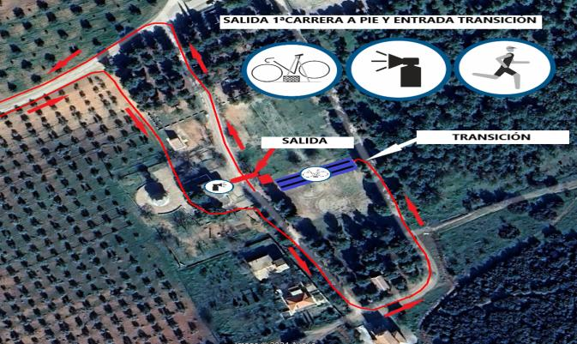
DETALLE SALIDA 1ª CARRERA A PIE Y ENTRADA A 1ª TRANSICIÓN

Slide 10

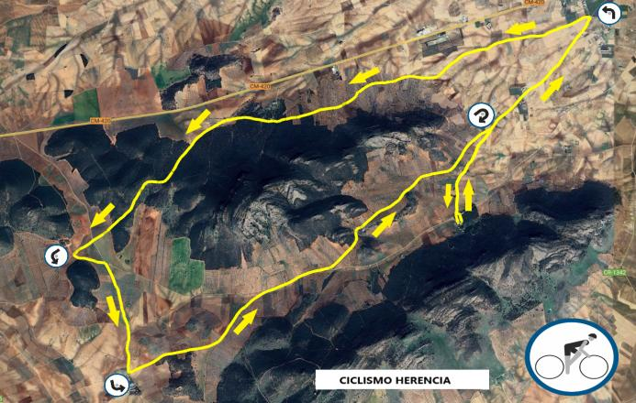
2º segmento de ciclismo btt

Slide 11
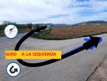
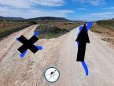
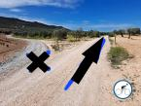
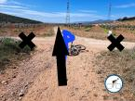
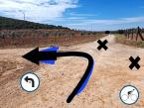
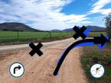
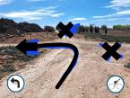
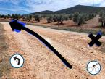
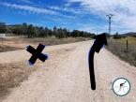
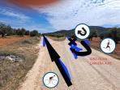
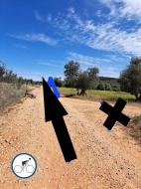
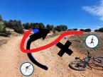
DETALLES DE CIRCUITO CICLISMO
DIRECCIONES CICLISMO
DIRECCIONES CARRERA A PIE

Slide 12
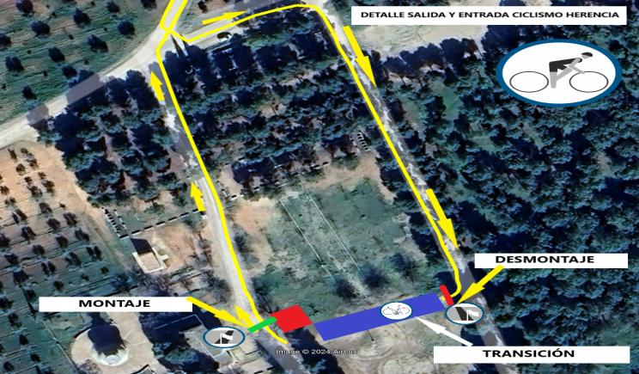
Detalles carrera btt, SALIDA Y ENTRADA DE TRANSICIÓN

Slide 13
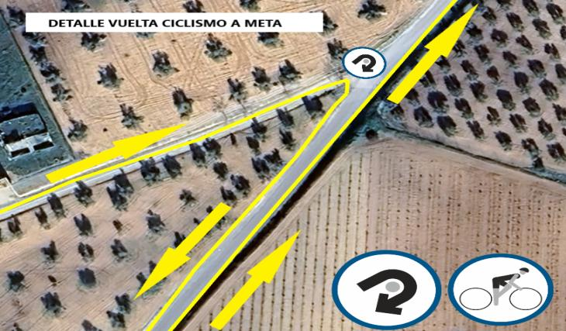
DETALLE CICLISMO Y VUELTA A TRANSICIÓN

Slide 14
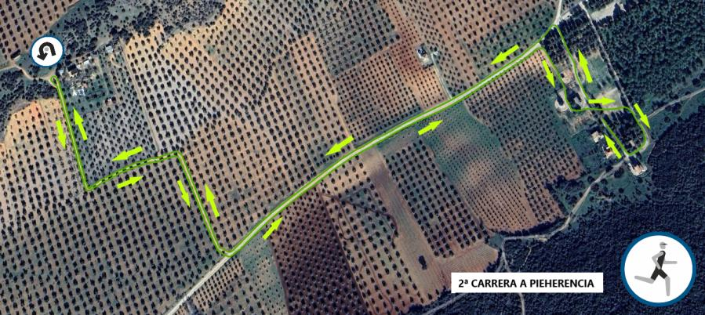
3º segmento de carrera a pie

Slide 15
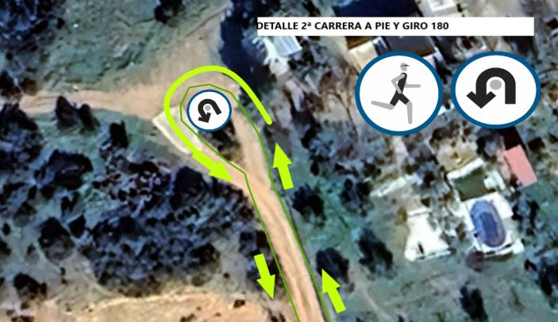
Detalle 2ª carrera a pie GIRO

Slide 16
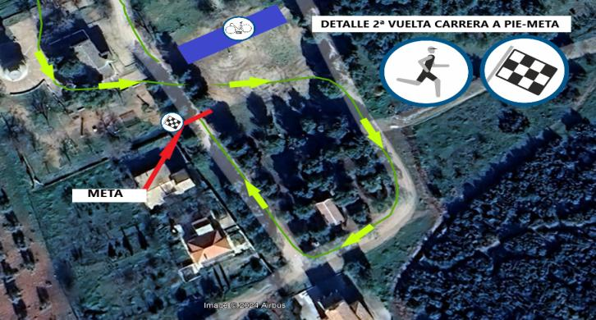
Detalle 2ª carrera a pie META

Slide 17

BUENA SUERTE A T0D0S
NOS VEMOS EN HERENCIA

